Slide 1
Сопровождение детей с ограниченными возможностями здоровья и инвалидов в МДОБУ ЦРР-д/с № 24 «Улыбка»

Slide 2
Муниципальное дошкольное образовательное бюджетное учреждение «Центр развития ребенка--д/с № 24 «Улыбка» Арсеньевского городского округа
Предмет деятельности:
1.Осуществление образовательной деятельности по реализации образовательных программ дошкольного образования. 2.Формирование общей культуры, развитие физических, интеллектуальных, нравственных, эстетических качеств, сохранение и укрепление здоровья для всех категорий воспитанников, в том числе и для детей с ОВЗ и инвалидностью.

Slide 3
Муниципальное дошкольное образовательное бюджетное учреждение «Центр развития ребенка--д/с № 24 «Улыбка» Арсеньевского городского округа
Общее количество детей -241 ребенок
10 групп -общеразвивающей направленности
2 разновозрастные группы
«Особый ребенок» для детей с ООП.

Slide 4
НПА сопровождения группы «Особый ребенок»
ФЗ Об образовании в Российской Федерации" от 29 декабря 2012 г. N 273-ФЗ",
Приказ Министерства образования и науки Российской Федерации от 17.10.2013 № 1155 «Об утверждении Федерального государственного стандарта дошкольного образования»
Приказ Минобрнауки России от 9 ноября 2015 г. № 1309 "Об утверждении Порядка обеспечения условий доступности для инвалидов объектов и предоставляемых услуг в сфере образования, а также оказания им при этом необходимой помощи".
Письмо Министерства образования и науки РФ от 11 марта 2016 г. N ВК-452/07 "О введении ФГОС ОВЗ«
Приказ Минобрнауки РФ от 30.08.2013 г № 1014 "Об утверждении порядка организации осуществления образовательной деятельности по основным общеобразовательным программам ДО).

Slide 6
Национальный проект «Образование»

Slide 7
Группа «Особый ребёнок» 2016-2017 год (краткие сведения)
Выделены штаты на кратковременную группу для детей с ОВЗ с 5ти часовым пребыванием (учитель- дефектолог, воспитатель с опытом работы с детьми с ОВЗ)
База –отдельная групповая комната, рядом- спортивный зал, кабинет учителя- дефектолога удалён
Списочный состав 8 детей + 2 ребёнка посещают общеобразовательные подготовительные группы
Положительное отношение к присутствию родителей или лиц их замещающих .

Slide 8
ДОСТУПНАЯ СРЕДА 2018 год
№ п/п | Мероприятия по доступной среде | Сумма по договорам
1. | Обеспечение архитектурной доступности (пандус, поручни, расширение проемов, установка дверей из ПВХ-профиля,устройство санузла) | 350 889,00
2. | Оснащение сенсорной комнаты, приобретение реабилитационного оборудования | 849 391,00
 | Итого | 1 200 280,00
»

Slide 9
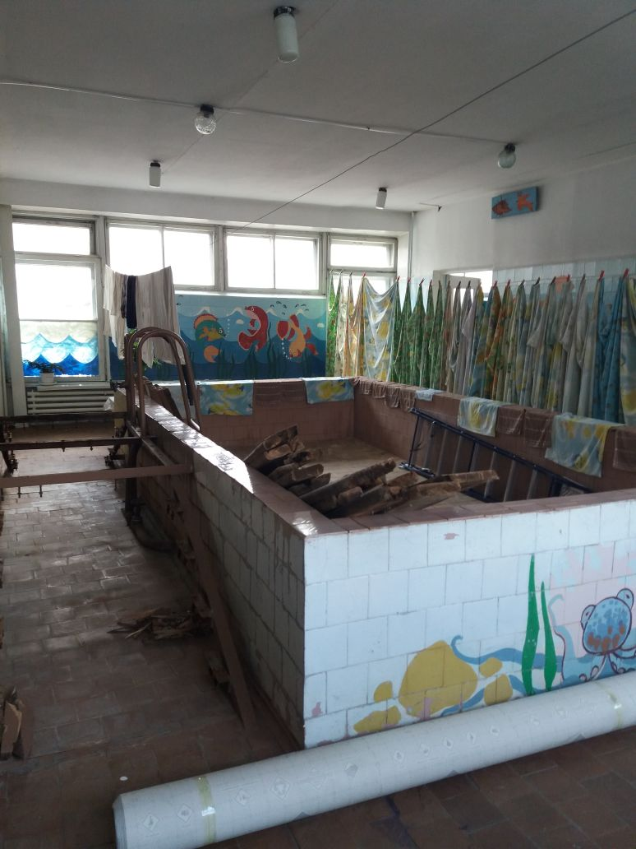

Slide 10
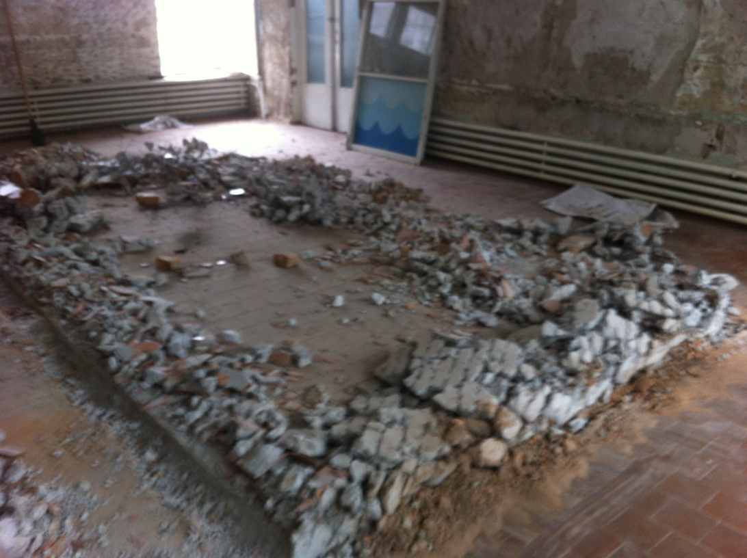
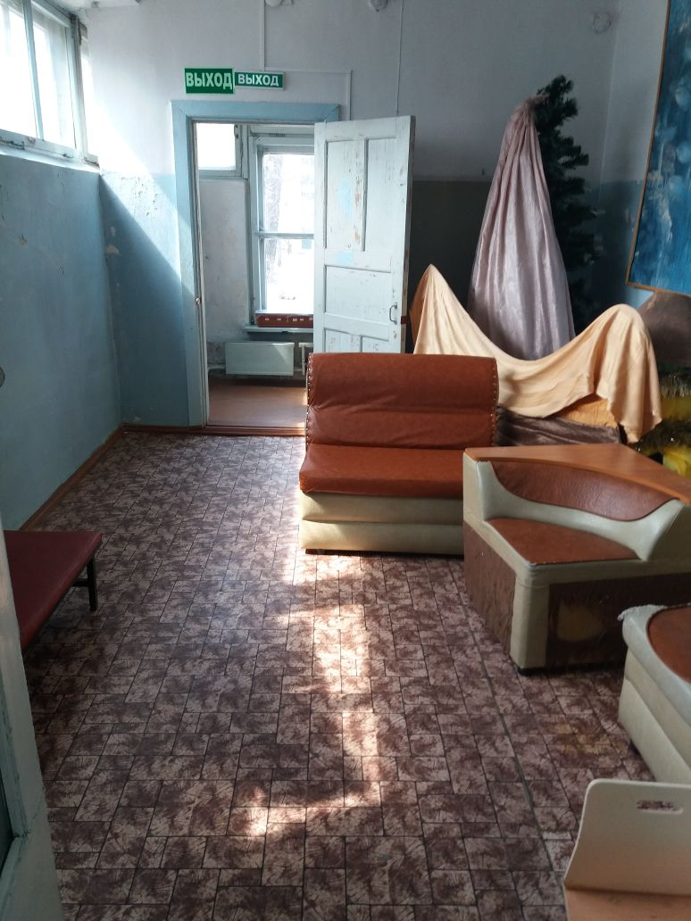
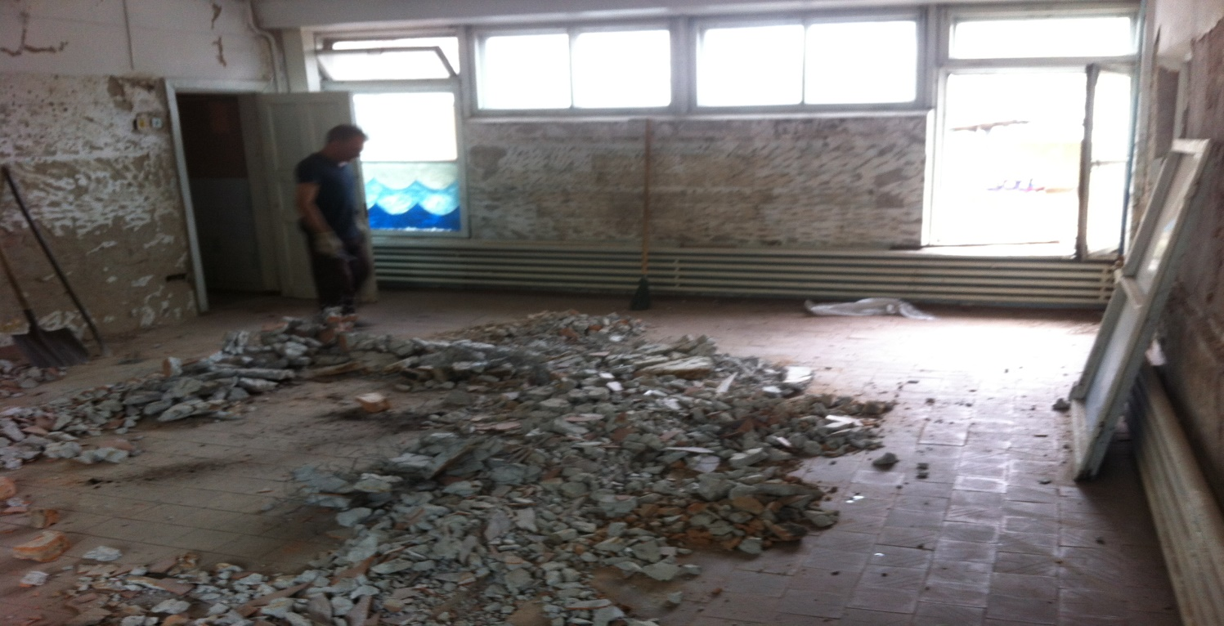

Slide 11
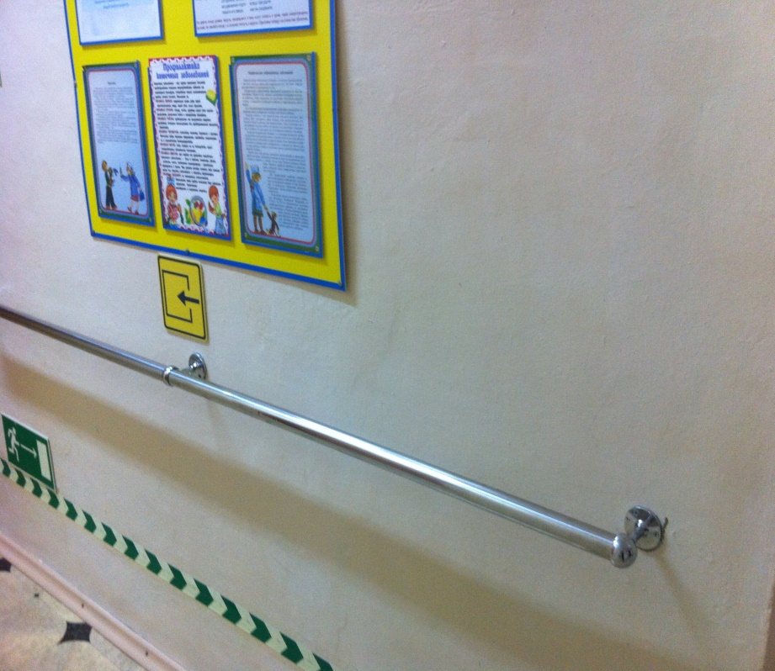
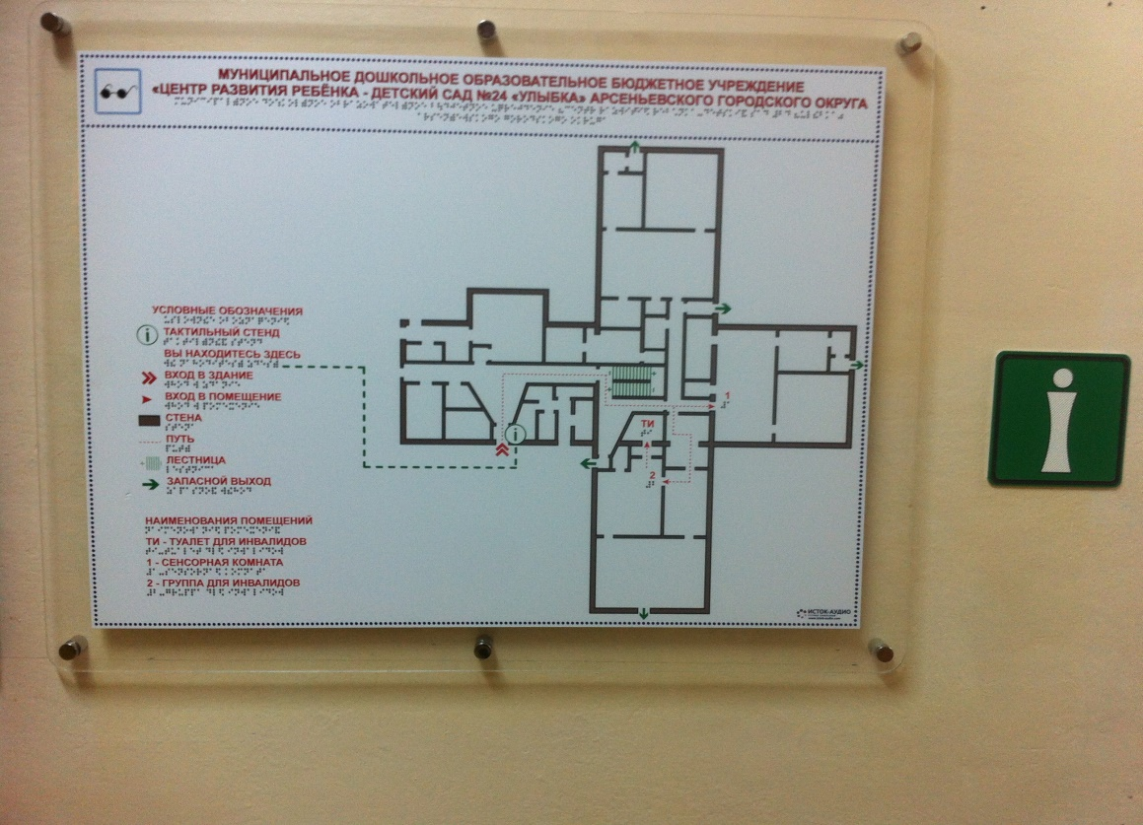
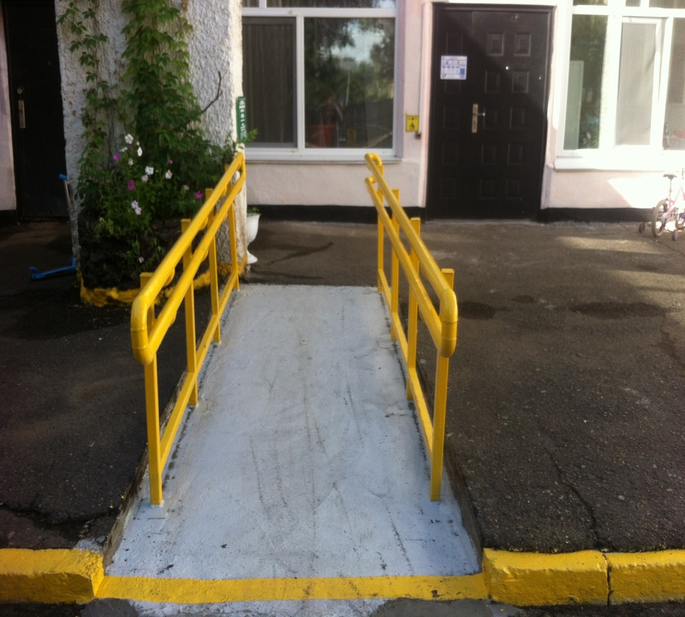

Slide 12
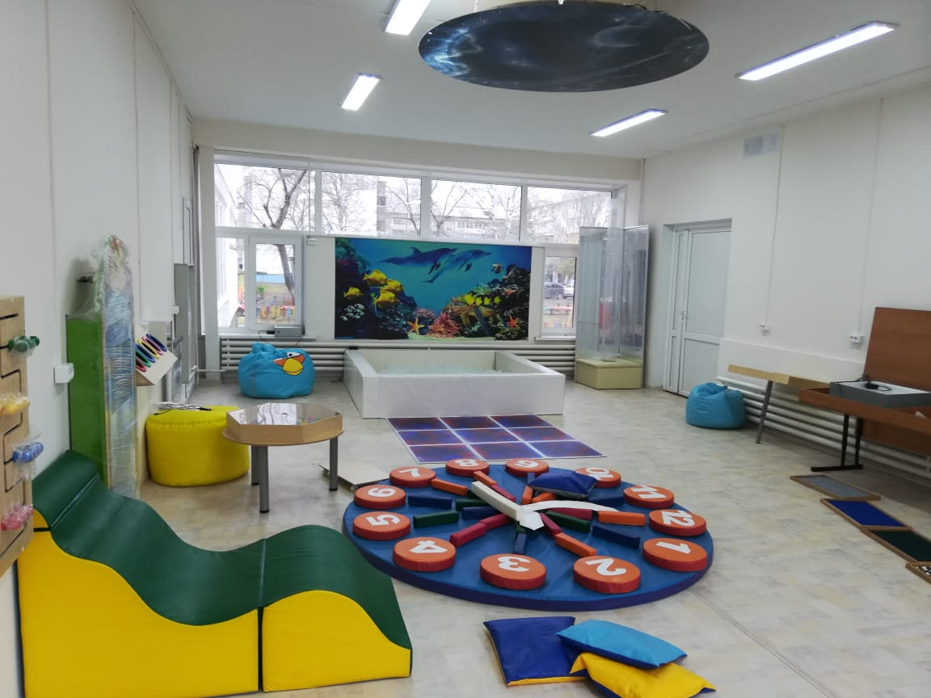

Slide 13
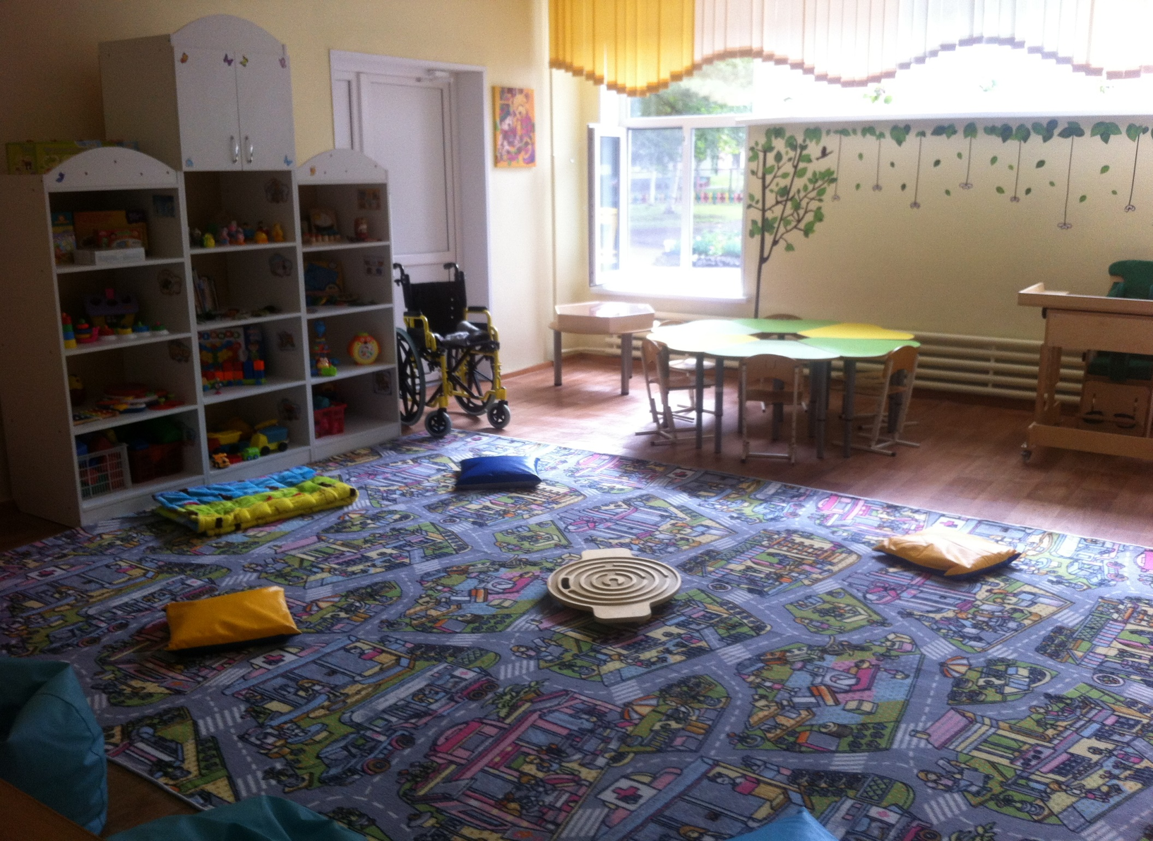

Slide 14
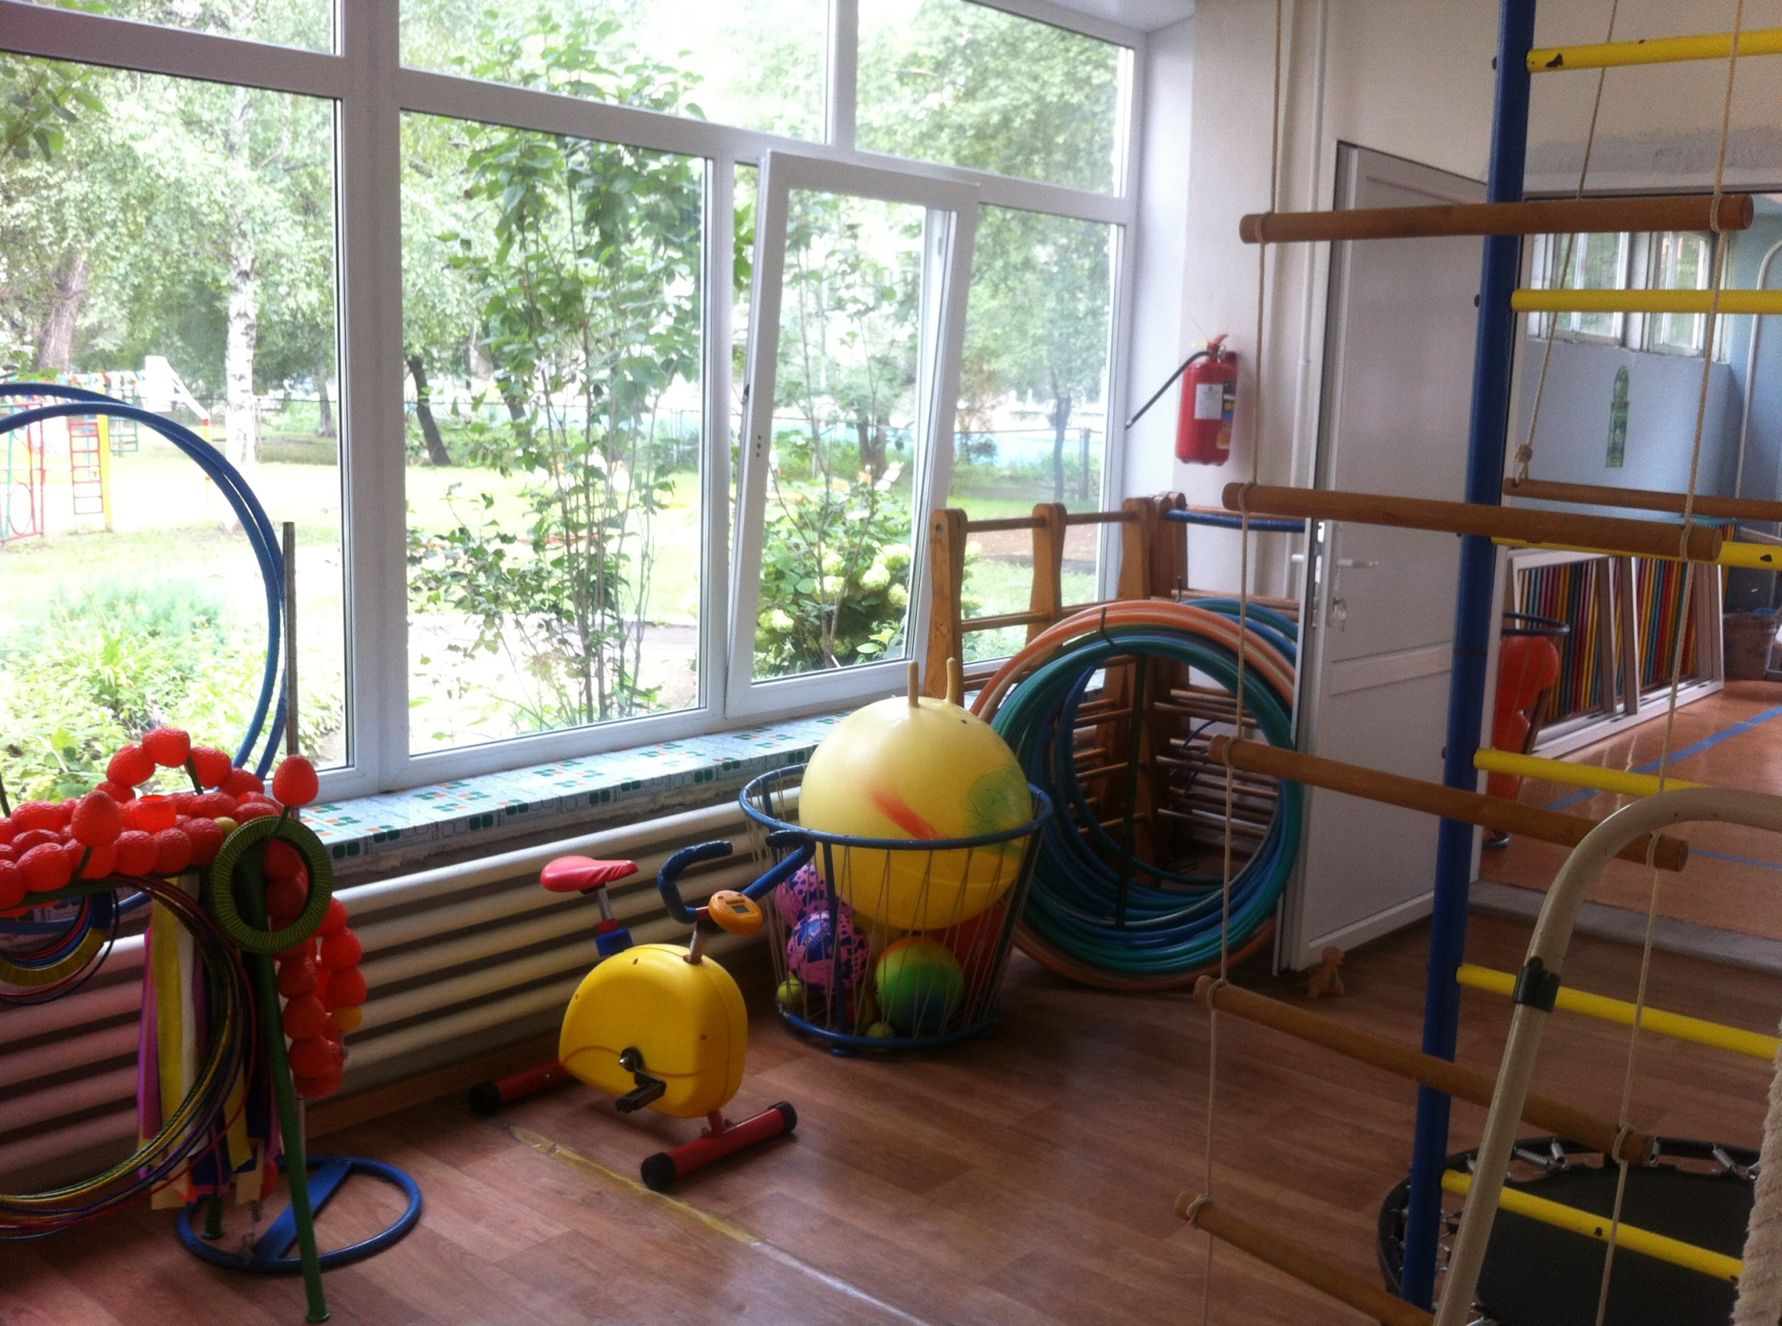

Slide 15
КАДРОВОЕ ОБЕСПЕЧЕНИЕ в 2020 г
2 ставки воспитателя коррекционной группы,
2 ставки учителя-дефектолога,
1 ставка-учителя-логопеда,
о,5 ставки-педагога-психолога.

Slide 16
Комплексное сопровождение детей с ОВЗ и инвалидов в МДОБУ ЦРР-д/с № 24 «Улыбка»

Slide 17
СПАСИБО ЗА ВНИМАНИЕ !

